Slide 1

Международный интернет-конкурс “Страница семейной славы 2014
Международный интернет-конкурс “Страница семейной славы 2014”
Мой дорогой
прадед!
Выполнил ученик 3 «В» класса
КОГОБУ «Вятская гуманитарная гимназия и углубленным изучением английского языка»
Ишимов Никита
Руководитель: Пантюхина
Нина Алексеевна

Slide 2
Международный интернет-конкурс “Страница семейной славы 2014
Мой прадед Ишимов Дмитрий Дмитриевич
родился 5 ноября 1923 года
в деревне Ишимовы Кировской области.
Отец Дмитрия Дмитриевича был фронтовиком
Первой мировой войны и вернулся с нее
инвалидом.
В семье было 2 сына, прадед был старшим.
Когда ему не было еще года, семья
переехала в Киров.

Slide 3
Международный интернет-конкурс “Страница семейной славы 2014
В 1929 году мой прадед пошел в школу № 7 г. Кирова, которую закончил в мае 1941 года, а 22 июня пришла страшная весть, что фашисты напали на нашу Родину.
Прадедушке не исполнилось еще 18 лет. В тот
воскресный день он со своим классом хотел отметить
окончание школы, мечтая о поступлении в институт.
Весь класс добровольно ушел на фронт, не успев
получить аттестаты о среднем образовании.
Дед рассказывал, что после войны из
класса вернулось только 3 человека.

Slide 4
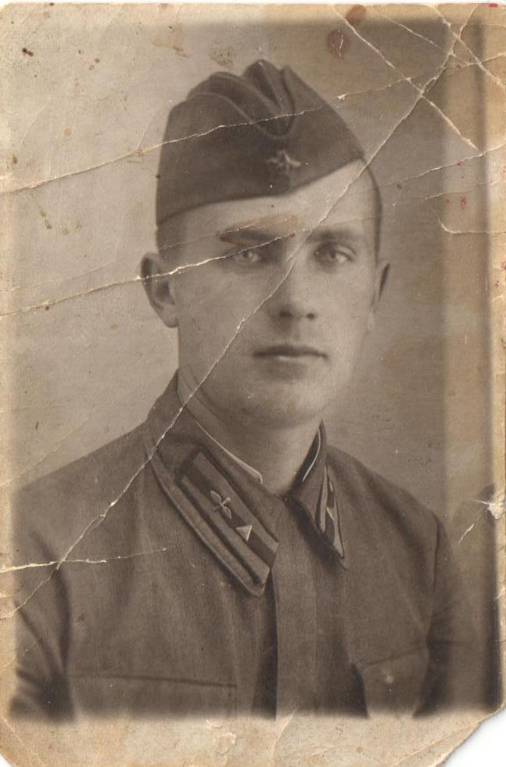
Международный интернет-конкурс “Страница семейной славы 2014
Мой прадед был одним из ста тысяч кировчан,
отправленных на оборону Ленинграда.
Он воевал в авиационных частях до конца
1942 года.
Прадедушка рассказывал, какие трудности приходилось испытывать под Ленинградом: иногда воины на Ладожском озере спали прямо на льду и, чтобы они не замерзли, их будили каждый час перевернуться на другой бок.

Slide 5
Международный интернет-конкурс “Страница семейной славы 2014
В начале 1943 года Дмитрий Дмитриевич Ишимов
был переведен на Первый Украинский фронт в
3-ю танковую армию во вновь созданную
70-десятую механизированную бригаду и был
зачислен старшим телефонистом третьего
мотострелкового батальона.
Механизированная бригада шла первым эшелоном наступления, поэтому на их долю выпали самые тяжелые бои за освобождение Украины.

Slide 6
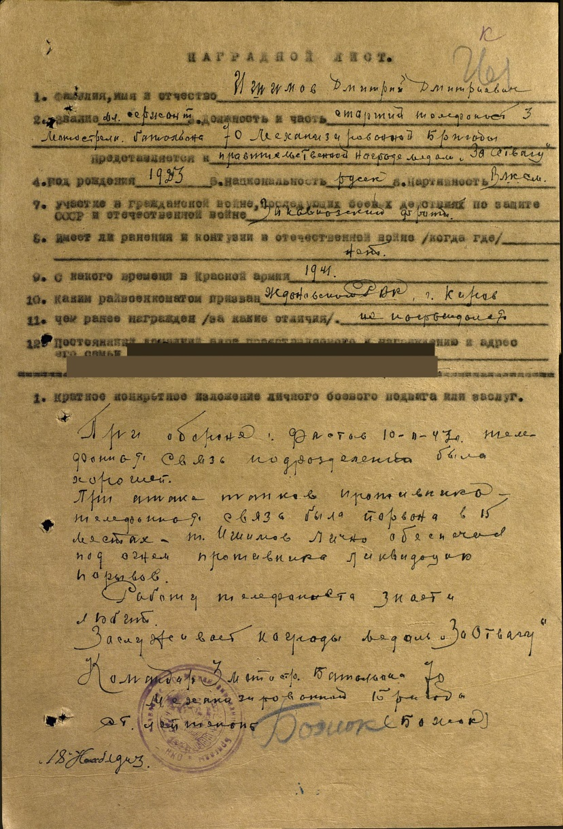
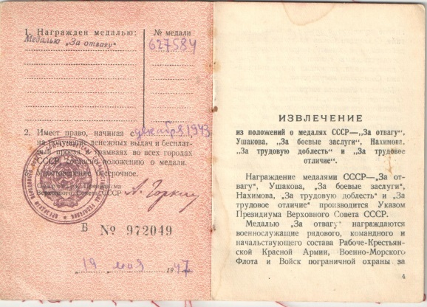
Международный интернет-конкурс “Страница семейной славы 2014
В одном из боев за город
Фастов (в ноябре 1943
года) прадед лично под
огнем врага устранил 15
разрывов на линии связи,
за что был представлен к
медали «За отвагу» и
получил звание сержанта.

Slide 7
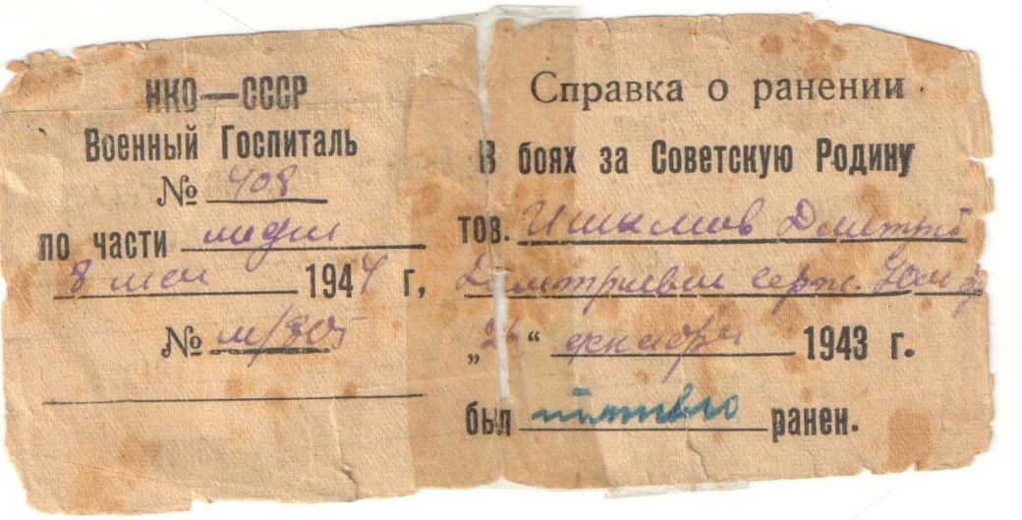
Международный интернет-конкурс “Страница семейной славы 2014
В один из боев, двигаясь в Житомирском
направлении 26 декабря Ишимов Дмитрий
Дмитриевич был тяжело ранен в голову
осколком мины и был отправлен в
госпиталь, где пробыл 5 месяцев.
После ранения прадед потерял зрение на один глаз.
С мая 1944 года он вернулся в строй, но не на передовую, а был зачислен в 233 ПТРБ (полевая танковая ремонтная база), которая находилась при фронтовой полосе.

Slide 8

Международный интернет-конкурс “Страница семейной славы 2014
В честь окончания войны мой прадед сержант Ишимов Дмитрий Дмитриевич был награжден благодарственной грамотой за достойную службу в доблестных войсках Первого Украинского фронта.

Slide 9
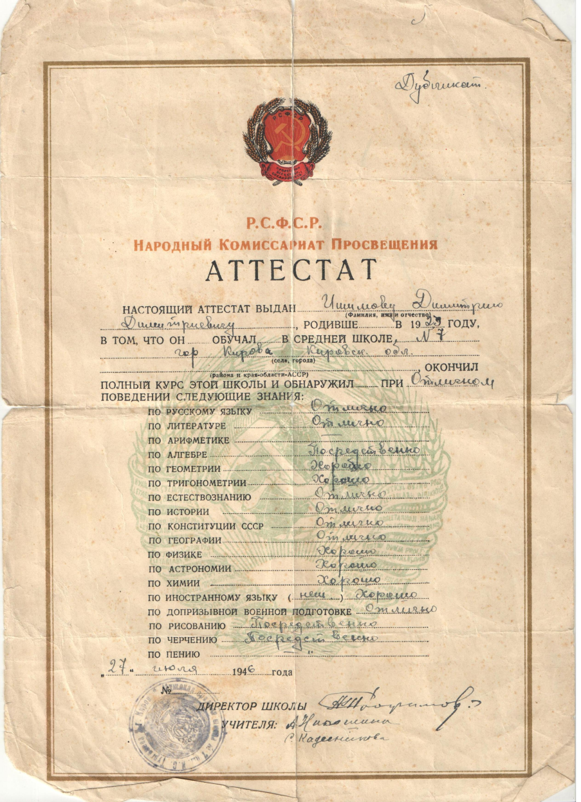
Международный интернет-конкурс “Страница семейной славы 2014
Когда закончилась война, прадед получил аттестат о среднем образовании, который он не успел получить, так как с первых дней ушел на фронт.

Slide 10
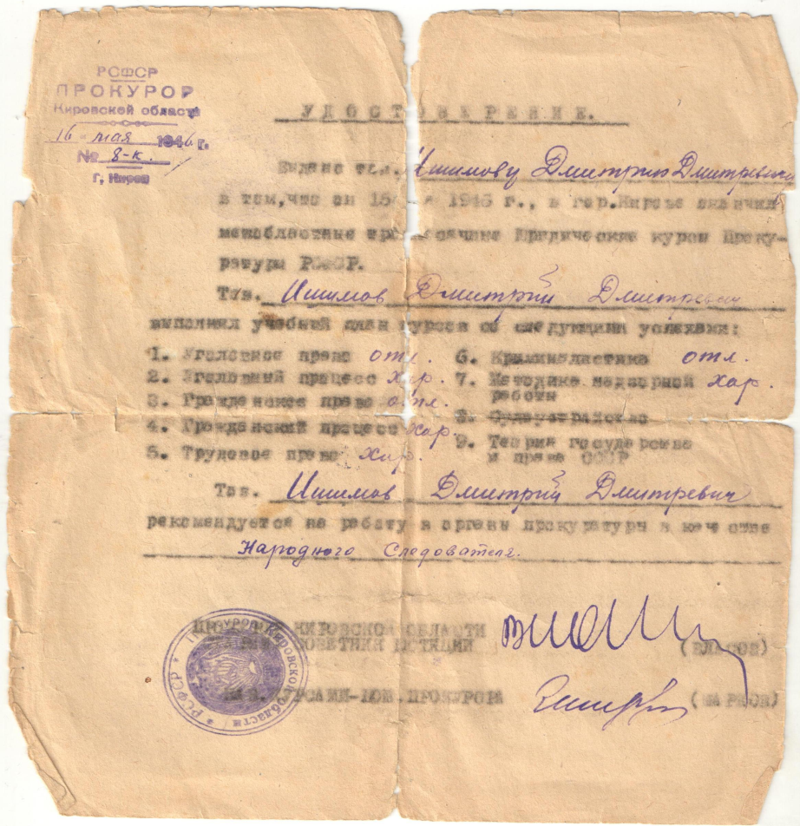
Международный интернет-конкурс “Страница семейной славы 2014
В мае 1946 года
Ишимов Дмитрий
Дмитриевич окончил
межобластные
юридические курсы
прокуратуры РСФСР
после чего стал
работать в прокуратуре
г. Кирова в качестве
народного следователя.

Slide 11
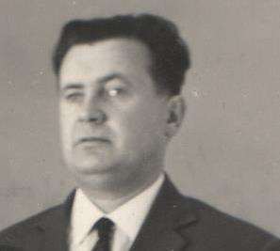
Международный интернет-конкурс “Страница семейной славы 2014
Мой прадед из-за тяжелого ранения прожил недолго – 44 года, но все родные, кто помнили его, говорили, что он был человеком очень интеллигентным,
образованным,
выдержанным,
справедливым и
любящим отцом.

Slide 12
Международный интернет-конкурс “Страница семейной славы 2014
Мой дорогой прадедушка очень любил военные песни, особенно «Кто в Ленинград пробирался болотами». Он часто их слушал и вспоминал погибших одноклассников.
Вспомним мы тех, кто командовал ротами,
Кто умирал на снегу,
Кто в Ленинград пробирался болотами, горло сжимая врагу!
Вспомним мы тех, кто неделями долгими
Мерзнул в сырых блиндажах,
Бился на Ладоге, бился на Волхове,
Не отступал ни на шаг!
Я горд моим прадедом и счастлив, что мне есть на кого равняться!

Slide 13
Международный интернет-конкурс “Страница семейной славы 2014
Спасибо за внимание!

